Slide 1



PÉPTIDOS DERIVADOS DE MELITINA: POTENCIALES AGENTES ANTIBACTERIANOS Y ANTICANCERÍGENOS
Monografía para optar al título de Bacteriólogo y Laboratorista Clínico
Julian David Ramirez Andrade
Asesor Interno
MSc. Sandra Mónica Estupiñán Torres.
Asesor Externo
Ph.D. Claudia Marcela Parra Giraldo
Co-Asesor Externo
MSc. Yerly Vargas Casanova

Slide 2
1
INTRODUCCIÓN
RESULTADOS
1
8
2
ANTECEDENTES
9
CONCLUSIONES
PÉPTIDOS
ANTIMICROBIANOS
3
Contenido
4
MELITINA
REPORTES DE ACTIVIDAD
DE MELITINA
5
6
OBJETIVOS
7
METODOLOGÍA

Slide 3


Introducción
2
RAM
ESKAPE
RAM: 10 Principales amenazas de salud publica
Consecuencia
Infecciones Bacteriana y Enfermedades Cancerígenas
PAMs
Antibióticos y terapias
Problema de salud
Consecuencia
Posible solución
Toxicidad en tratamientos como la Quimioterapia
Cáncer : Segunda causa más frecuente de muerte a nivel mundial
Alternativa al tratamiento
(Chávez-Jacobo, 2020; Moreno M et al., 2009; Mattiuzzi & Lippi, 2019)

Slide 4
Antecedentes de PAMs
3
Aisló sustancias antimicrobianas, llamadas gramicidina, del sobrenadante
del cultivo de Bacillus brevis.
Llamaron a las “fagocitinas” defensinas, en función de su papel en la defensa del
huésped
El péptido se extrajo de las células leucocitarias del conejo.
1920
1950
1970 Y 1980
Alexander
Fleming
René Dubos
James Hirsch
Aislamiento del primer PAM de origen Mamífero
Robert Lehrer
Michael Selsted y
Tomas Ganz
Extractos de neutrófilos humanos contenían sustancias microbicidas de
origen peptídico a la que denominó fagocitinas.
1956
Se purificaron y secuenciaron los diversos PAMs de neutrófilos de conejo y cobayo
demostrando que eran catiónicos y anfipáticos.
Descubrimiento
de la lisozima llamada así por la capacidad de lisar bacterias
1984
1939
(Lehrer et al., 2005; Nakatsuji & Gallo, 2012)

Slide 5
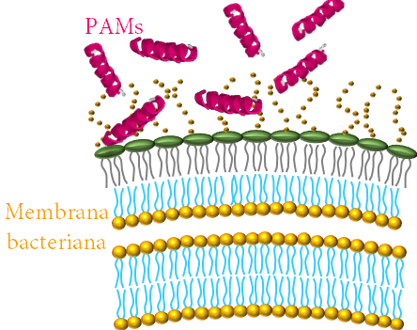

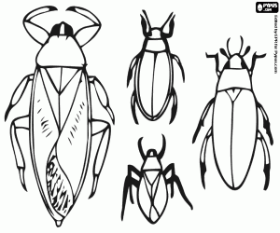
Péptidos Antimicrobianos (PAMs)
4
PAMS
ORIGEN
MECANISMO DE ACCION
COMPOSICIÓN
Menos de 60 aminoácidos (L-aminoácidos)
Propiedades Anfipáticas e hidrofóbicas
Plantas, Mamíferos, Microorganismos, Aves y Reptiles
Interacciona fuertemente con las membranas celulares
Confiriéndole su actividad
(Li et al., 2017; Splith & Neundorf, 2011)

Slide 6



Péptidos Antimicrobianos (PAMs)
5
VENTAJAS
Generan menos resistencia
Amplio espectro de actividad
Efecto sinérgico con antibióticos convencionales
DESVENTAJAS
Toxicidad potencial
Susceptibilidad a proteasas
Alto costo de producción
ESTRATEGIAS
Reducción y/o sustitución de aminoácidos.
Síntesis de péptidos híbridos
Combinación con diversas sustancias como antibióticos
(Miura, 2012; Vargas-Casanova et al., 2019)

Slide 7

Melitina
6
GIGAVLKVLTTGLPALISWIKRKRQQ
Componente de 26 a.a encontrados en la apitoxina del veneno de la abeja Apis mellifera
ACTIVIDAD:
ANTIBACTERIANA
ANTICANCERIGENA
ANTIVIRAL
ANTIPARASITARIA
ANTIFUNGICA
(Wu et al., 2018)

Slide 8
Actividad de Melitina en Bacteria Grampositivas y Gramnegativas
7
Tabla 1. Reporte de CMI y CMB de melitina contra cepas sensibles y resistentes pertenecientes al grupo ESKAPE.
Bacteria Grupo Eskape | Tipo de Cepa | CMI (µg/mL) | CMB (µg/mL)
S. aureus | ATCC | 0,25 | 0,25
 | Aislados clínicos | 0,125-6,7 | 0,5-64
E. faecalis | ATCC | 2-6 | N. R
 | Aislado clínicos | 1-8 | N. R
A. baumanni | ATCC | 20 | N. R
 | Aislados Clínicos | 4 -16 | N. R
E. coli | ATCC | 1,25 | 1.25
 | Aislados Clínicos | 0,625- 1,25 | 0.625- 1.25
P. aeruginosa | ATCC | 20 | 20
 | Aislados Clínicos | 0,625-20 | 2,5 - 20
(Wu et al., 2018;Hakimi Alni et al., 2020)

Slide 9
Actividad de Melitina en Células Cancerígenas
8
Tabla 2. Reporte de actividad de melitina contra células cancerígenas
Línea celular | Actividad anticancerígena
SKOV3 (cáncer de ovario) | IC50: 1.5 μg/mL
PA-1 (cáncer de ovario) | IC50: 1.2 μg/mL
U87 MG (glioblastoma-astrocitoma humano) | IC50: 990 nM
BEL-7402/5-FU (hepatocarcinoma humano resistente a 5-fluorouracilo) | IC50: 11.09 μM
IC50: Concentración inhibitoria 50
(Jo et al., 2012; Meong Cheol et al., 2017)

Slide 10
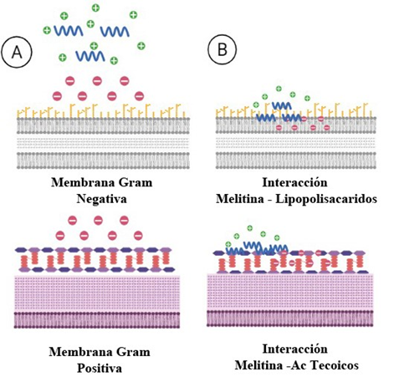

Actividad de Melitina en Bacteria Grampositivas y Gramnegativas
9
Figura 1. Principal mecanismo de acción de melitina frente a membranas bacterianas.

Slide 11
Actividad de Melitina en Bacteria Grampositivas y Gramnegativas
10
Figura 1. Principal mecanismo de acción de melitina frente a membranas bacterianas.

Slide 12
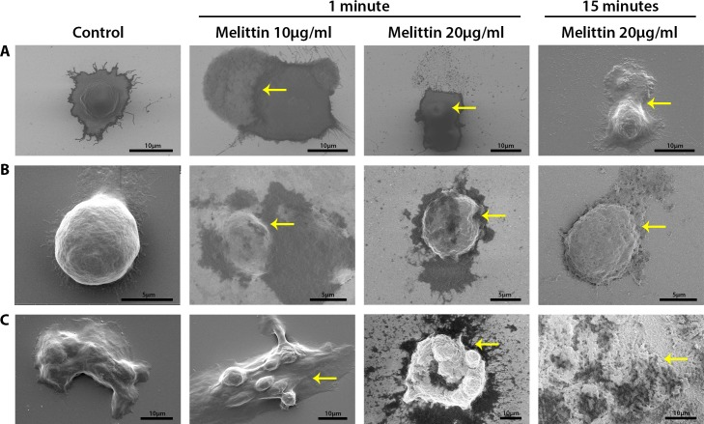
Actividad de Melitina en Células Cancerígenas
11
Figura 2. Imágenes de microscopía electrónica de barrido (MEB) de células cancerosas que muestran diferencias en la morfología celular antes y después del tratamiento con melitina
Línea Celular AGS
(Jo et al., 2012; Meong Cheol et al., 2017)

Slide 13
Actividad de Melitina en Células Cancerígenas
12
Figura 2. Imágenes de microscopía electrónica de barrido (MEB) de células cancerosas que muestran diferencias en la morfología celular antes y después del tratamiento con melitina
Línea Celular COLO205
(Jo et al., 2012; Meong Cheol et al., 2017)

Slide 14
Actividad de Melitina en Células Cancerígenas
13
Figura 2. Imágenes de microscopía electrónica de barrido (MEB) de células cancerosas que muestran diferencias en la morfología celular antes y después del tratamiento con melitina
Línea Celular HCT-15
(Jo et al., 2012; Meong Cheol et al., 2017)

Slide 15

Objetivos
14
Objetivo General
Describir la actividad antibacteriana y anticancerígena de péptidos derivados de melitina.
Objetivos Específicos
Recopilar la información bibliográfica de los últimos veinte años, con respecto a la actividad antibacteriana de péptidos derivados de melitina.
Recopilar la información bibliográfica de los veinte años, con respecto a la actividad anticancerígena de péptidos derivados de melitina.
Comparar la actividad antibacteriana y anticancerígena encontrada, de los péptidos derivados melitina con respecto al péptido original.

Slide 16
Metodología
15
Se realizo una búsqueda de información de artículos científicos y revisiones sobre la actividad de melitina
Se evidenciaron revisiones de melitina, pero ninguna recopilaba la actividad de péptidos derivados de melitina
1
2
Se llevo a cabo una revisión de la literatura de artículos científicos y revisiones en bases de datos
Recopilación y comparación de actividad de péptidos derivados de melitina en Bacterias del grupo ESKAPE y células cancerígenas con respecto a la secuencia original
3
4

Slide 17
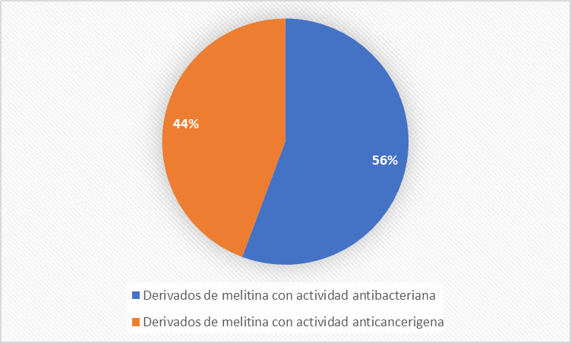
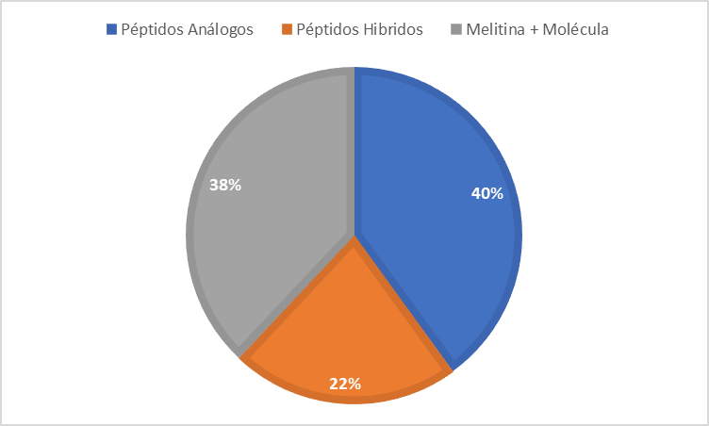
Resultados
16
Figura 3. Temas principales que se abordan en este trabajo
Figura 4. Categorías de los péptidos derivados de melitina

Slide 18
Resultados
17
Péptidos Análogos
Reducción de aminoácidos hidrofílicos
Secuencia original con modificación
Sustitución de aminoácidos hidrofóbicos
Mel 12-26,L1
Mel 12-26,S3
MDP2
Sustitución de G por L en la posición 1
Sustitución de P por S en la posición 3
Motivo mínimo hidrófobo + sustitución de V,L y T por W
Reducción en la hemolisis
(Akbari et al., 2018)

Slide 19
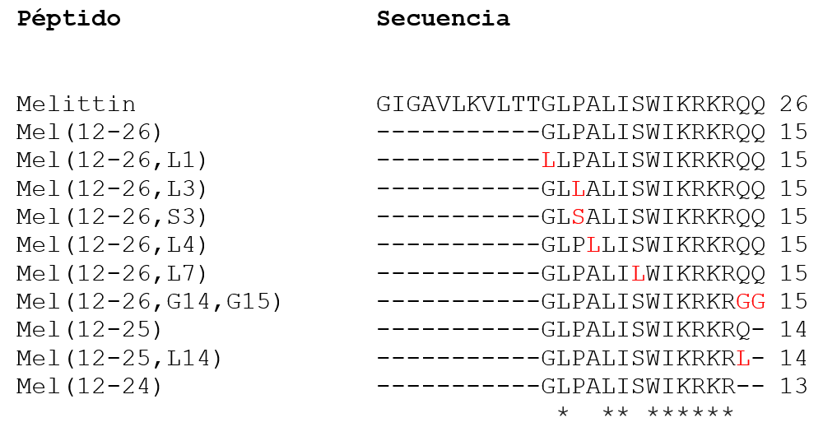
Resultados
18
Actividad de Péptidos derivados de Melitina en Bacterias del grupo ESKAPE
Figura 5. Clustal péptidos análogos de Mel (12-26).

Slide 20
Resultados
19
Actividad de Péptidos derivados de Melitina en Bacterias del grupo ESKAPE
Péptido | Secuencia | Cepa | CMI (µg/mL) | CMB (µg/mL)
MDP2 | GIGAVLKWLPALIKRKRQQ | S.aureus ATCC 25923 | 0,125 | 0,125
 |  | Aislados SASM | 0,25 | 0,5
 |  | Aislados S.aureus MDR | 0,125-1 | 0,25-2
 |  | E. coli ATCC 25922 | 1,25 | 1,25
 |  | Aislados E.coli MDR | 0,31-2,5 | 0,31-2,5
 |  | P. aeruginosa ATCC 27853 | 5 | 10
 |  | Aislados P. aeruginosa MDR | 2,5-10 | 2,5-20
Mel(12-26) | GLPALISWIKRKRQQ | S.aureus | 5,6 | N.R
 |  | E. coli | 88,9 | N.R
Mel(12-26, L3) | GLLALISWIKRKRQQ | S.aureus | 1,2 | N.R
 |  | E. coli | 70,8 | N.R
Mel(12-26, S3) | GLSALISWIKRKRQQ | S.aureus | 3,1 | N.R
 |  | E. coli | 6,25 | N.R
Tabla 3. Reporte de CMI y CMB de los péptidos derivados de melitina contra cepas sensibles y resistentes pertenecientes al grupo ESKAPE
(Akbari et al., 2018)

Slide 21
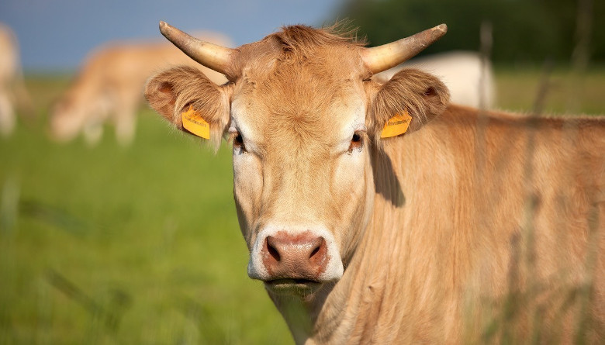
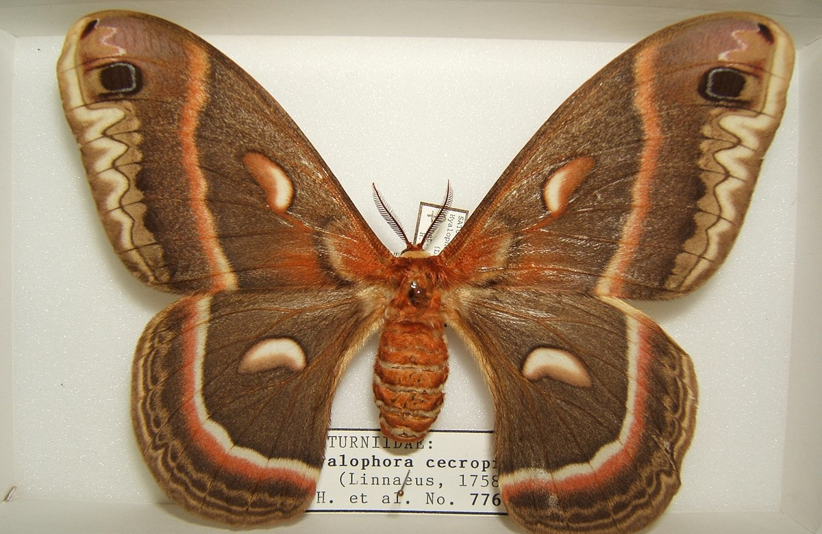
Resultados
20
Péptidos híbridos con melitina
Unión de dos secuencias de diferente origen
Cecropina A
Péptidos Bovinos
CM11
CM15
BMAP27-melitina
LFM23
Ca(1-7)M(2-9)
Ca(1-8)M(1-18)
CA(1-7)M(5-9)
Moghaddam et al., 2012; Almaaytah et al., 2015 )

Slide 22
Resultados
21
Actividad de Péptidos derivados de Melitina en Bacterias del grupo ESKAPE
Péptido | Secuencia | Cepa | CMI (µg/mL) | CMB (µg/mL)
CM11 | WKLFKKILKVL | S.aureus ATCC 33592 | 4 | 16
 |  | P. aeruginosa ATCC 27853 | 4 | 16
 |  | A.baumannii ATCC 17978 | 4 | 16
 |  | E. coli ATCC 43890 | 4 | 16
 |  | S.aureus A.C | 2-32 | 16-64
 |  | P. aeruginosa A.C | 2-32 | 8-64
 |  | A.baumannii A.C | 2-16 | 16-64
 |  | E. coli A.C | 4-32 | 16-64
Ca(1-7)M(2-9) | KWKLFKKIGAVLKVL | A.baumannii ATCC19606 | 1,1 | N.R
 |  | A.baumannii A.C | 2-4 | 2-4
Tabla 3. Reporte de CMI y CMB de los péptidos derivados de melitina contra cepas sensibles y resistentes pertenecientes al grupo ESKAPE
Moghaddam et al., 2012; Almaaytah et al., 2015 )

Slide 23
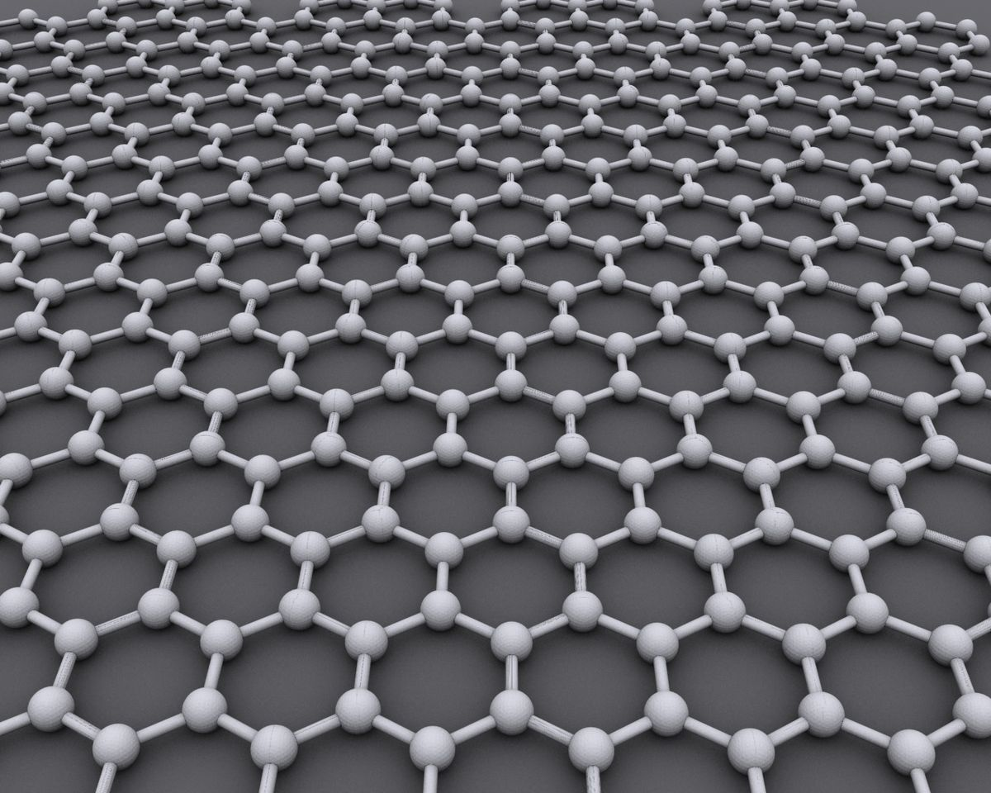
Resultados
22
Péptidos derivados de melitina
Péptidos + Molécula
MEL-GO NDs | MEL-GO NCs
GIGAVLKVLTTGLPALISWIKRKRQQ
Partículas de grafeno Agregado a la secuencia original
Melitina
Aumento en la actividad Antibacteriana
Grafeno
(Lu et al., 2019)

Slide 24
Resultados
23
Actividad de Péptidos derivados de Melitina en Bacterias del grupo ESKAPE
Péptido | Secuencia | Cepa | CMI (µg/mL) | CMB (µg/mL)
MEL-GO NDs | GIGAVLKVLTTGLPALISWIKRKRQQ + GRA | S.aureus | 5 | N.R
 |  | E. coli | 1,2 | N.R
MEL-GO NCs | GIGAVLKVLTTGLPALISWIKRKRQQ + GRA | S.aureus | 5 | N.R
 |  | E. coli | 2,5 | N.R
Tabla 3. Reporte de CMI y CMB de los péptidos derivados de melitina contra cepas sensibles y resistentes pertenecientes al grupo ESKAPE
(Lu et al., 2019)

Slide 25
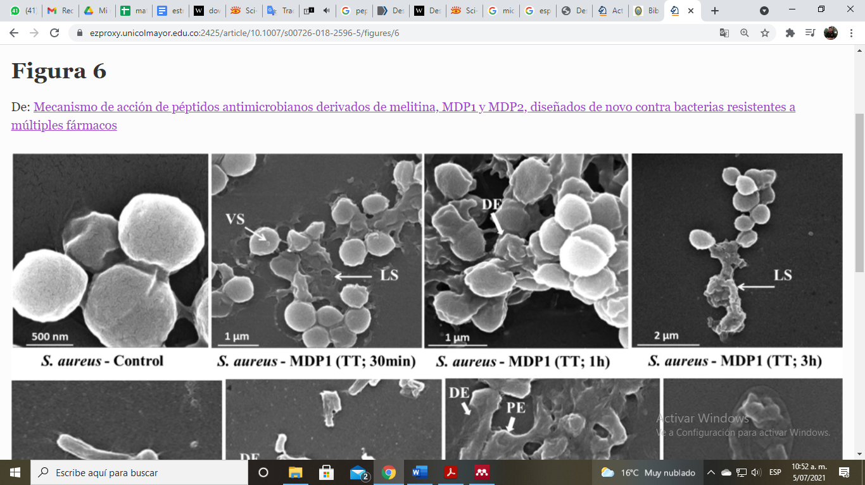
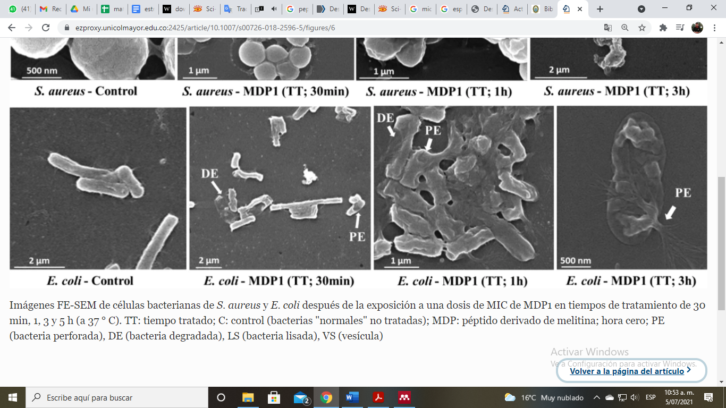
Resultados
24
Mecanismos de acción de péptidos derivados de melitina en bacterias
Figura 6. Imágenes de MEB de células bacterianas de S. aureus y E. coli después de la exposición a una dosis de CMI de MDP1 (0,125 y 2,5 µg/mL)
(Akbari et al., 2018)

Slide 26
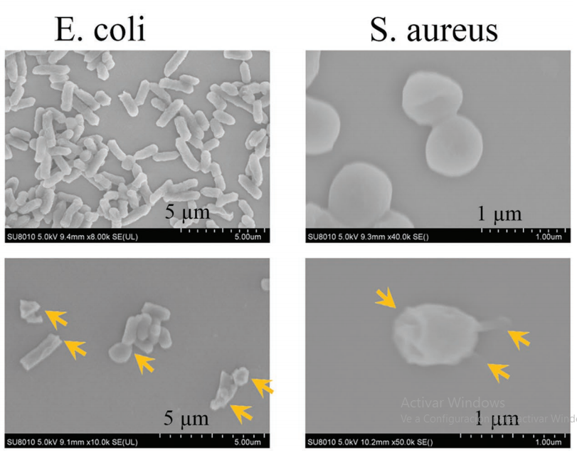
Resultados
25
Mecanismos de acción de péptidos derivados de melitina en bacterias
Figura 8. Imágenes MEB de bacterias E. coli y S. aureus antes o después del tratamiento con Mel-GO NDs
(Lu et al., 2019)

Slide 27
Resultados
26
Interacción de péptidos derivados de melitina con otras moléculas antibacterianas
Tratamiento 1 | Tratamiento 2 | Cepa | Código | ICIF | Actividad
Melitina (NH₂-GIGAVLKVLTTGLPALISWIKRKRQQ-CO NH₂) | Colistina | A. baumannii | ATCC 19606 | 0,37 | Sinergia
 |  |  | MDR1 | 0,25
 |  |  | MDR2 | 0,26
 |  |  | MDR3 | 0,25
 |  |  | MDR4 | 0,19
 |  |  | MDR5 | 0,37
 |  |  | No MDR | 0,5
 | Imipenem |  | ATCC 19606 | 0,37
 |  |  | MDR1 | 0,25
 |  |  | MDR2 | 0,25
 |  |  | MDR3 | 0,12
 |  |  | MDR4 | 0,12
 |  |  | MDR5 | 0,25
 |  |  | No MDR | 0,31
Tabla 4: Valores ICIF para la melitina y sus péptidos derivados al combinarse con otras moléculas
Moghaddam et al., 2012; Almaaytah et al., 2015 )

Slide 28
Resultados
27
Interacción de péptidos derivados de melitina con otras moléculas antibacterianas
Tratamiento 1 | Tratamiento 2 | Cepa | Código | ICIF | Actividad
CA (1-7) M (2-9)NH₂ (KWKLFKKIGAVLKVL-NH₂) | Co-amoxiclav | S. aureus | ATCC 19606 | 0,25 | Sinergia
 |  |  | 04-01 | 0,312
 |  | S. aureus | ATCC 43300 | 0,312 | Sinergia
 | Ceftazidima | baumannii | ATCC 19606 | 0,187 | Sinergia
 |  |  | 04-01 | 0,250
 | Piperacilina |  | ATCC 19606 | 0,312
 |  |  | 04-01 | 0,375
 | Imipenem |  | ATCC 19606 | 0,250
 |  |  | 04-01 | 0,250
Tabla 4: Valores ICIF para la melitina y sus péptidos derivados al combinarse con otras moléculas
Moghaddam et al., 2012; Almaaytah et al., 2015 )

Slide 29
Resultados
28
Actividad Anticancerígena de péptidos derivados de melitina
Péptido | Secuencia | Línea celular | Actividad anticancerígena
cGel-Mel | GIGAVLKVLTTGLPALISWIKRKRQQ+Gel | HeLa (cáncer de cuello uterino humano) | IC50: 150 ± 50 nM
 |  | U87 MG (glioblastoma-astrocitoma humano) | IC50: 92 ± 36 nM
 |  | LS174T (adenocarcinoma humano) | IC50: 130 ± 28 nM
rGel-Mel | GIGAVLKVLTTGLPALISWIKRKRQQ+Gel | HeLa (cáncer de cuello uterino humano) | IC50: 370 ± 130 nM
 |  | U87 MG (glioblastoma-astrocitoma humano) | IC50: 120 ± 60 nM
 |  | LS174T (adenocarcinoma humano) | IC50: 420 ± 140 nM
Tabla 5: Actividad anticancerígena de péptidos derivados de melitina en distintas líneas celulares.
(Meong Cheol et al., 2017)

Slide 30
Resultados
29
Actividad Anticancerígena de péptidos derivados de melitina
Péptido | Secuencia | Línea celular | Actividad anticancerígena
Tanatina-Melitina | GLPLLISWIKRKRQQAGPGSKKPVPIIYCNRRTGKCQRM | SMMC-7721 (hepatocarcinoma humano) | Por medio del ensayo MTT se observa una tasa de inhibición media del péptido híbrido en las células del 19.14% a 100 µg/mL
TT-1 | KIKAVLKVLTT | HepG-2 (cáncer de hígado humano) | IC50: 3.72 ± 0,285 μg/mL
 |  | Huh7 (cáncer de hígado humano) | IC50: 5.823 ± 0,138 μg/mL
MEL-pep | GIGAVLKKLTTGLKALISWIKRKRQQ | BEL-7402/5-FU (hepatocarcinoma humano resistente a 5-fluorouracilo) | IC50: 4.44 μM
Tabla 5: Actividad anticancerígena de péptidos derivados de melitina en distintas líneas celulares.
(Ke et al., 2018)

Slide 31
VENTAJAS
Péptidos derivado de Melitina conservan y la actividad en bacterias ESKAPE y células cancerosas con respecto a la secuencia original
Los autores mencionan que la actividad exhibida por los péptidos derivados sigue siendo significativa.
CONCLUSIONES
El mecanismo de acción de los péptidos derivados de melitina y melitina, es similar en bacterias y células cancerígenas.
Péptidos derivados de melitina han presentado efecto sinérgico cuando se combina con antibióticos convencionales

Slide 32


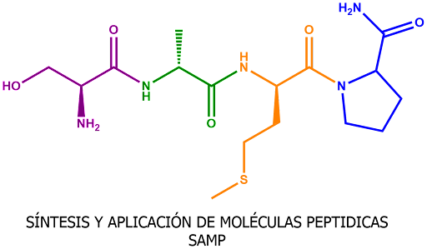

VENTAJAS
AGRADECIMIENTOS
Agradecimientos mi co-asesor externo MSc. Yerly Vargas Casanova por la admiración que le tengo, por su apoyo y enseñanza, a los directores del grupo Síntesis y Aplicación de Moléculas Peptídicas (SAMP), el Dr. Javier Eduardo García Castañeda y la Dra. Zuly Jenny Rivera Monroy por recibirme en el grupo de investigación y la ayuda en mi formación académica, a la Dra. Claudia Marcela Parra Giraldo por su excelente trabajo en el Semillero de Investigación Enfermedades Infecciosas: División Micosis Humanas y Proteómica (MICOH-P) y por la ayuda brindada en los últimos semestres de mi carrera.

Slide 33
MUCHAS GRACIAS

